Slide 1
Mavzu:
Funksiyalarning qavariqlik va botiqlik intervallari, burilish nuqtalari va asimptotalarini izlash. Funksiyaning grafigini yasashda hosilaning tadbiqi

Slide 2
Reja:
1. Funksiyalarning qavariqlik va botiqlik intervallari;
2. Burilish nuqtalari va asimptotalarini izlash;
3. Funksiyaning grafigini yasashda hosilaning tadbig’i.

Slide 3

Funksiyaning qavariqligi va botiqligi.
Aytaylik, f(x) funksiya x=x₀ nuqtada f’(x₀) hosilaga ega, ya’ni funksiya grafigining M(x₀,f(x₀)) nuqtasidan novertikal urinma o‘tkazish mumkin bo‘lsin.
1-ta’rif. Agar x=x₀ nuqtaning shunday atrofi mavjud bo‘lib, y=f(x) egri chiziqning bu atrofdagi nuqtalarga mos bo‘lgan bo‘lagi shu egri chiziqqa M(x₀,f(x₀)) nuqtasidan o‘tkazilgan urinmadan pastda (yuqorida) joylashsa, u holda f(x) funksiya x=x₀ nuqtada qavariq (botiq) deyiladi.
Agar egri chiziq biror intervalning barcha nuqtalarida qavariq (botiq) bo‘lsa, u holda bu chiziq shu intervalda qavariq (botiq) deyiladi. 33-rasmda qavariq va 34-rasmda botiq egri chiziqlar chizilgan.

Slide 4


Slide 5
Egri chiziq nuqtasining ordinatasini y bilan, shu egri chiziqqa M(x₀,f(x₀)) nuqtasida o‘tkazilgan urinmaning x ga mos ordinatasini Y bilan belgilaylik. Ravshanki, agar x₀ nuqtaning biror atrofidan olingan barcha x lar uchun y-Y ≤ 0 (y-Y ≥ 0) tengsizlik o‘rinli bo‘lsa, u holda egri chiziq x=x₀ nuqtada qavariq (botiq) bo‘ladi. (35-,36-rasmlar)
1-teorema. Faraz qilaylik, f(x) funksiya X oraliqda aniqlangan va x₀∈X nuqtada ikkinchi tartibli hosilasi mavjud bo‘lsin. Agar f’’(x₀)>0 bo‘lsa, u holda funksiya grafigi x₀ nuqtada botiq; agar f’’(x₀)<0 bo‘lsa, u holda funksiya grafigi x₀ nuqtada qavariq bo‘ladi.

Slide 6

Isboti. Faraz qilaylik f’’(x₀)>0 bo‘lsin. Quyidagicha yordamchi funksiya kiritamiz: F(x)=y-Y, ya’ni F(x)=f(x)-f(x₀)-f’(x₀)(x-x₀). Ravshanki F(x₀)=0, F’(x)=f’(x)-f’(x₀), F’’(x)=f’’(x) bo‘ladi. Bundan F’(x₀)=f’(x₀)-f’(x₀)=0 va F’’(x₀)=f’’(x₀)>0 ekanligi kelib chiqadi. Demak, (ekstremum mavjudligining yetarli shartiga ko‘ra) x₀ nuqta F(x) funksiyaning minimum nuqtasi bo‘ladi, ya’ni x₀ nuqtaning biror atrofida F(x)≥F(x₀)=0 bo‘ladi. F(x)=y-Y bo‘lganligidan y≥Y tengsizlik o‘rinli bo‘ladi. Bu esa x₀ nuqtaning aytilgan atrofida funksiya grafigi urinmadan yuqorida joylashishini, ya’ni funksiya grafigi x₀ nuqtada botiq bo‘ladi. Teoremaning ikkinchi qismi shunga o‘xshash isbotlanadi.

Slide 7
Agar biror intervalda f’’(x)>0 ( f’’(x)<0 ) bo‘lsa, u holda y=f(x) egri chiziq shu intervalda botiq (qavariq) bo‘ladi.
Misol. Ushbu y=x⁵ funksiya grafigining botiqlik, qavariqlik oraliqlarini aniqlang.
Yechish. Funksiyaning ikkinchi tartibli hosilasini topamiz: y’’=20x³. Bundan, agar x>0 bo‘lsa, y’’>0, agar x<0 bo‘lsa y’’<0 bo‘ladi. Demak, (-∞;0) oraliqda egri chiziq qavariq, (0;+∞) oraliqda esa botiq bo‘ladi.

Slide 8
Egri chiziqning
qavariqligi
botiqligi

Slide 9
2-ta’rif. Agar x₀ nuqtaning shunday (x₀-δ;x₀+δ) atrofi topilib, f(x) funksiya (x₀-δ;x₀) oraliqda botiq (qavariq), (x₀;x₀+δ) oraliqda esa qavariq (botiq) bo‘lsa, u holda x₀ nuqta y=f(x) egri chiziqning burilish nuqtasi deyiladi.
Agar burilish nuqtasida urinma mavjud bo‘lsa, u egri chiziqni kesib o‘tadi.
2-teorema. Aytaylik y=f(x) funksiya x=x₀ nuqtada differensiallanuvchi bo‘lsin. Agar x=x₀ nuqta funksiyaning grafigining burilish nuqtasi bo‘lsa, u holda shu nuqtada funksiyaning ikkinchi tartibli hosilasi mavjud va nolga teng yoki mavjud bo‘lmaydi.

Slide 10
Hosila yordamida botiqlik (qavariqlik )ni tekshiring.
Agar a<x<b da
U holda (a;b) da
F’’(x)>o bo’lsa
Y=f(x) botiqligi bilan yuqoriga (qavariqligi pastga ) qaragan bo’ladi
F’’(x)<o bo’lsa
Y=f(x) botiqligi bilan pastga (qavariqligi bilan yuqoriga qaragan bo’ladi.

Slide 11
Isboti. Faraz qilaylik x₀ nuqta f(x) ning burilish nuqtasi bo‘lsin. Teskarisini faraz qilamiz: f’’(x₀) mavjud va f’’(x₀)≠0 . U holda f’’(x₀)<0 yoki f’’(x₀)>0 bo‘ladi.
f’’(x₀)<0 (f’’(x₀)>0) bo‘lgan holda 1-teoremaga binoan x₀ nuqtaning biror (x₀-δ;x₀+δ) atrofi topilib, bunda f(x) funksiya qavariq (botiq) bo‘ladi. Bu x₀ ning burilish nuqta bo‘lishiga zid. Demak, burilish nuqtada f’’(x₀) nolga teng bo‘ladi yoki mavjud bo‘lmaydi.
f’’(x₀)=0 bo‘lishi yoki f’’(x) ning mavjud bo‘lmasligi burilish nuqtasi mavjudligiinng faqat zaruriy sharti bo‘lib, yetarli shart bo‘la olmaydi. Masalan, y=x⁴ funksiya uchun y’=4x³, y’’=12x² va y’’(0)=0 bo‘ladi. Lekin, x=0 burilish nuqtasi emas.
Endi burilish nuqtasi mavjudligining yetarli shartini tayinlovchi teoremani keltiramiz.

Slide 12
3-teorema. Aytaylik f(x) funksiya x=x₀ nuqtada differensiallanuvchi va x₀ nuqtaning shunday (x₀-δ; x₀+δ) atrofi topilib, (x₀-δ;x₀) va (x₀; x₀+δ) intervallarda f’’(x) mavjud, hamda har bir intervalda f’’(x) ishorasi o‘zgarmas bo‘lsin. Agar x₀ nuqtaning chap va o‘ng tomonlarida f’’(x) har xil ishorali bo‘lsa, x₀ nuqta f(x) funksiyaning burilish nuqtasi bo‘ladi; agar f’’(x) bir xil ishorali bo‘lsa, u holda x₀ nuqtada burilish bo‘lmaydi.
Isboti. Haqiqatan ham, x₀-δ<x<x₀ bo‘lganda f’’(x)<0 (f’’(x)>0) bo‘lsa, x₀<x<x₀+δ bo‘lganda esa f’’(x)>0 (f’’(x)<0) bo‘lsa, 1-teoremaga ko‘ra x₀ dan chapda f(x) funksiya qavariq (botiq), x₀ dan o‘ngda esa botiq (qavariq) bo‘ladi. Demak, x₀ nuqta f(x) funksiyaning burilish nuqtasi bo‘ladi.

Slide 13
Agar (x₀-δ;x₀) va (x₀; x₀+δ) intervallarda f’’(x) bir xil ishorali, masalan f’’(x)<0 bo‘lsa, u holda bu intervallarda f(x) funksiya qavariq bo‘lib, burilish bo‘lmaydi.
Shunday qilib, f(x) funksiyaning burilish nuqtasini aniqlash uchun f’’(x)=0 tenglamani yechamiz hamda f’’(x) mavjud bo‘lmagan nuqtalarni topamiz. Hosil qilingan har bir x₀ nuqtadan chapda va o‘ngda f’’(x) ning ishorasini tekshiramiz
1-misol. Ushbu
funksiyaning burilish nuqtasini toping.

Slide 14

Yechish. Funksiyaning aniqlanish sohasi -
(-∞;+∞). Birinchi va ikkinchi tartibli hosilalarini topamiz: f’(x)=
,
Ikkinchi tartibli hosila x=0 nuqtadan boshqa barcha nuqtalarda mavjud va noldan farqli. Bu nuqta atrofida 3-teorema shartlarini tekshiramiz. Agar x<0 bo‘lsa f’’(x)<0; x>0 bo‘lsa f’’(x)>0 bo‘ladi. Demak, grafikning (0;f(0)) nuqtasi burilish nuqtasi bo‘ladi.

Slide 15
2-misol.
funksiyaning burilish nuqtasini toping.
Yechish. Bu funksiyaning ikkinchi tartibli hosilasi
ga teng.
Agar
bo‘lsa, u holda f’’(x)=0 bo‘ladi.
bo‘lganda y’’=0. Bu nuqtadan chapda va o‘ngda y’’ ning ishorasini tekshiramiz:

Slide 16
: 0<x<
bo‘lganda y’’<0, x>
;
bo‘lganda y’’>0 bo‘ladi.
Demak, grafikning ( )
nuqtasi burilish nuqtasi bo‘ladi.
3-misol. Quyidagi funksiyalarning qavariqlik, botiqlik intervallari va burilish nuqtalarini toping:
a) y=x⁴+x³-18x²+24x-15;
b) y=x+x^{5/3}
Yechish. a) funksiyaning birinchi va ikkinchi tartibli hosilalarini topamiz:
y’=4x³+3x²-36x+24,
y’’=12x²+6x-36=12(x²+x/2-3).
Ushbu y’’=0 tenglamani yechib, x₁=-2, x₂=1,5 ekanligini topamiz.

Slide 17
Bundan (-∞;-2) va (1,5; ∞) oraliqlarda y’’>0, demak bu oraliqlarda grafik botiq bo‘ladi; (-2;1,5) oraliqda y’’<0, demak bu oraliqda grafik qavariq bo‘ladi. x₁=-2 va x₂=1,5 nuqtalardan o‘tishda ikkinchi tartibli hosila ishorasini o‘zgartiradi. Shu sababli (-2;-127) va (1,5; -11,0625) nuqtalar burilish nuqtalari bo‘ladi.
,
b) funksiyaning hosilalarini topamiz:
y’=1+
y’’=
(x≠0). x=0 bo‘lganda ikkinchi tartibli hosila mavjud emas. x<0 bo‘lganda y’’<0, demak funksiya grafigi qavariq, x>0 bo‘lganda y’’>0, demak grafik botiq bo‘ladi. Ikkinchi tartibli hosila x=0 nuqtadan o‘tganda ishorasini o‘zgartiradi, shu sababli (0;0) nuqta burilish nuqtasi bo‘ladi.

Slide 18
F’’(x)<O
Grafik yordamida
.y-Y<O
Hosilaning qavariqligini aniqlash usullari .
Urinma yuqoriga joylashgan bo’lsa u qavariq bo’ladi.

Slide 19

.y-Y>O
f”(x)>O
Hosilaning botiqligini aniqlash usullari.
Urinmadan pastga jylashgan bo’lsa.
Grafik yordamida

Slide 20
MATEMATIK KRASSVORD
 |  | A |  | S |  |  |  | I | M | T | O |  |  | T |  |  | A
 |  |  |  |  |  |  |  |  | A
 |  |  | V |  | E |  |  | R | T | I | K |  | A |  |  | L
 |  |  |  |  |  |  |  |  | E
 |  |  | O | G’ |  |  |  |  | M | A
 |  |  |  | Q |  |  |  |  | A | V | A |  |  | R |  |  | I |  | Q
 |  |  |  | B |  | O |  |  | T | I |  | Q
B | U |  | R | I |  |  | L |  | I | SH
 |  |  |  |  |  |  |  |  | K
 |  |  |  |  |  |  |  |  | A

Slide 21

Krasvort savollari :
1)Agar egri chiziqning o`zgaruvchi M cheksiz uzoqlashganda uning birorta a to`g`ri chiziqdanmasofasi nolga intilsa a to`g`ri chiiq egri chiziqning …… deyiladi . Nuqtalar o`rnini to`ldiring ?
2)Agar $\lim_{x→a−0}{f(x)}$ =±∞ yoki $\lim_{x→a+0}{f\left(x\right)=±∞ }$bolsa x=a qanday asimtota bo`ladi .
3)Agar k=$\lim_{x→±∞}{\frac{f(x)}{x}}$ , b= $\lim_{x→±∞}({f(x)}$-kx) lar mavjud bo`lsa u holda y=kx+b qanday asimtota bo`ladi.
4)Agar x=$x_{o }$nuqtaning shunday atrofi mavjud bo`lib y=f(x) egri chiziqning bu atrofdagi nuqtalarga mos bo`lgan bo`lagi shu egri chiziqqa M ($x_{o }y_{o}$) nuqtasidan o`tkazilgan urinmadan pastda joylashgan bo`lsa u holda f(x) funksiya x=$x_{o}$ nuqtada qanday nomlanadi ?
5)Agar shu qoidalar bilan berilgan bo`lib urinmadan yuqorida joylashsa qanday nomlanadi ?
6)Egri chiziqning qavariq qismini botiq qismidan ajratgan nuqta uning ….. Nuqtasi deyiladi. Nuqtalar o`rnini to`ldiring ?
Krasvort savollari :
1)Agar egri chiziqning o`zgaruvchi M cheksiz uzoqlashganda uning birorta a to`g`ri chiziqdanmasofasi nolga intilsa a to`g`ri chiiq egri chiziqning …… deyiladi . Nuqtalar o`rnini to`ldiring ?
2)Agar $\lim_{x→a−0}{f(x)}$ =±∞ yoki $\lim_{x→a+0}{f\left(x\right)=±∞ }$bolsa x=a qanday asimtota bo`ladi .
3)Agar k=$\lim_{x→±∞}{\frac{f(x)}{x}}$ , b= $\lim_{x→±∞}({f(x)}$-kx) lar mavjud bo`lsa u holda y=kx+b qanday asimtota bo`ladi.
4)Agar x=$x_{o }$nuqtaning shunday atrofi mavjud bo`lib y=f(x) egri chiziqning bu atrofdagi nuqtalarga mos bo`lgan bo`lagi shu egri chiziqqa M ($x_{o }y_{o}$) nuqtasidan o`tkazilgan urinmadan pastda joylashgan bo`lsa u holda f(x) funksiya x=$x_{o}$ nuqtada qanday nomlanadi ?
5)Agar shu qoidalar bilan berilgan bo`lib urinmadan yuqorida joylashsa qanday nomlanadi ?
6)Egri chiziqning qavariq qismini botiq qismidan ajratgan nuqta uning ….. Nuqtasi deyiladi. Nuqtalar o`rnini to`ldiring ?

Slide 22

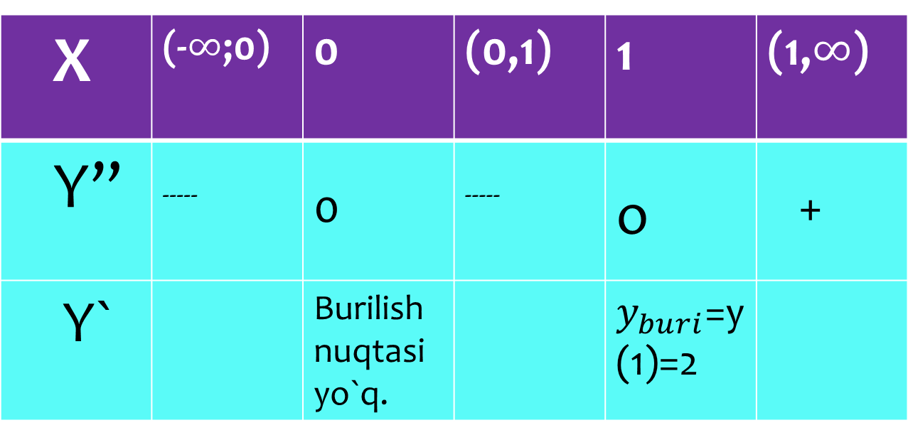
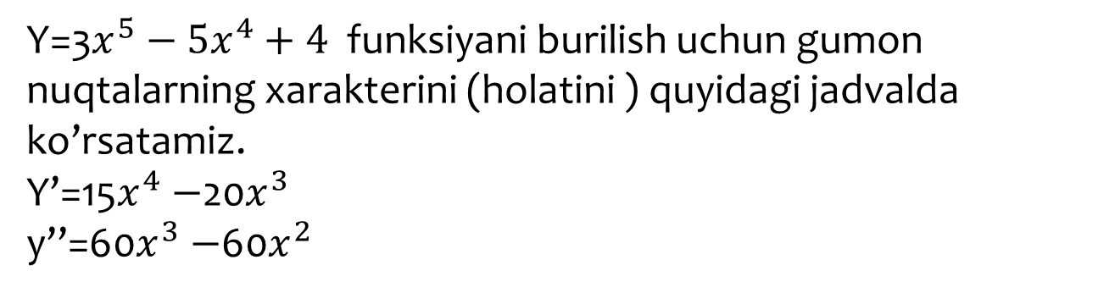
Y=3$x^{5}−5x^{4}+4$funksiyani burilish uchun gumon nuqtalarning xarakterini (holatini ) quyidagi jadvalda ko’rsatamiz.
Y’=15$x^{4}−$20$x^{3}$
y’’=60$x^{3}−$60$x^{2}$
X | (-$∞$;0) | 0 | (0,1) | 1 | (1,$∞$)
Y” | ----- | 0 | ----- | o | +
Y` |  | Burilish nuqtasi yo`q. |  | $y_{buri}$=y(1)=2

Slide 23
Tekshirish savollari.
Egri chiziqning qavariqligi deganda nima tushunasiz, uning to`liq ta`rifini ayting ?
Egri chiziqning botiqligiga to`liq ta`rif bering va tushuntiring ?
Egri chiziqning burilish nuqtasi deganda nima tushunasiz ?
Burilish nuqtasini topish usulini tartib bilan aytib bering va misol keltiring ?

Slide 24

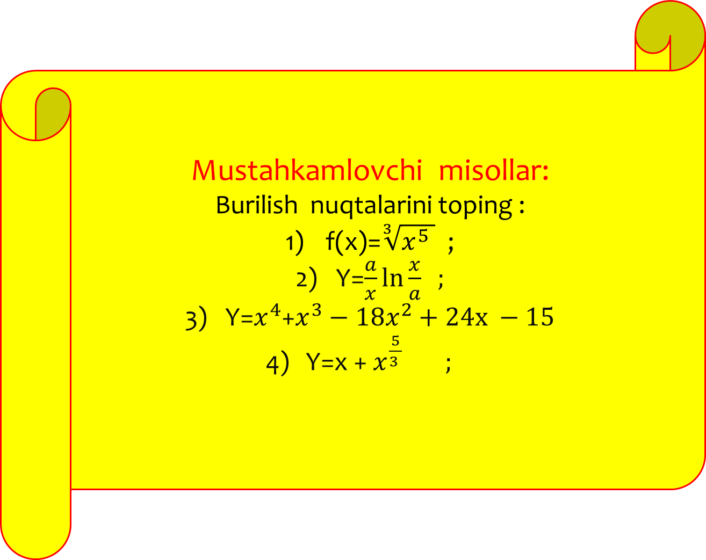
Mustahkamlovchi misollar:
Burilish nuqtalarini toping :
f(x)=$\sqrt[3]{x^{5} }$ ;
Y=$\frac{a}{x}\ln{\frac{x}{a}} ;$
Y=$x^{4}$+$x^{3}−18x^{2}+24x −15$
Y=x + $x^{\frac{5}{3 }} ;$

Slide 25

Foydalanilgan adabiyotlar
1. Toshmetov O’., Turgunbayev R., Saydamatov E., Madirimov M. Matematik analiz I-qism. T.: “Extremum-Press”, 2015. -238-249b.
2. Claudia Canuto, Anita Tabacco Mathematical analysis. I. Springer-Verlag. Italia, Milan. 2008.- 189-192p.
3. Xudayberganov G., Vorisov A., Mansurov X., Shoimqulov B. Matematik analizdan ma’ruzalar. I T.:«Voris-nashriyot». 2010 y. 165-170b.

Slide 26
Etiboringiz uchun rahmat ……….

